Slide 1

人員佈署與調配系統
D0745590 蘇子維
D0729436 李煥良
D0783090 吳嘉偉

Slide 2

專題動機
人員佈署與調配系統
在日常生活中，大大小小的事情都需要人來幫忙，不論是食衣住行上，甚至是展覽、表演...等活動舉辦都能看見人力資源的蹤影。
當一件事情上需要投入許多資源時，
這時適度調配員工就顯得更加重要。
因此，我們選擇“人員部署與調配系統”作為這次的主題。

Slide 3





專題內容
建立一套人員佈署及動向紀錄
讓主管對員工更有效率的工作分配與調度
同時員工可以在個人行事曆中確認工作規劃

Slide 4
使用者要求
主管部的需求
員工資料的管理、新增、刪除、修改、查看
專案的管理、新增、刪除、修改、查看
手動結束專案
可查看行事歷

Slide 5
使用者要求
領隊的需求
管理、修改、查看工作分配單（自己領隊的）
可查看個人行事歷
員工的需求
可查看個人行事歷

Slide 6
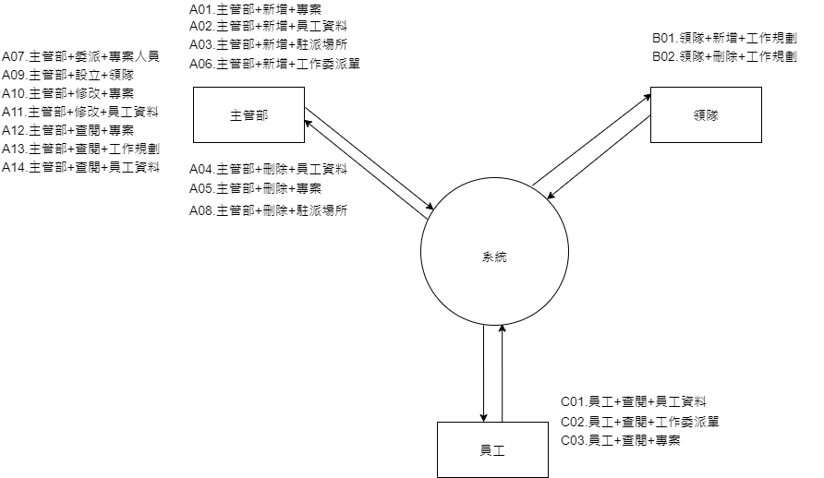
環境圖

Slide 7
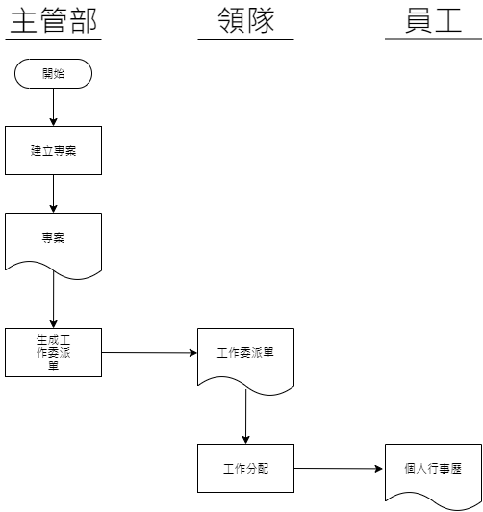
資料
流程圖

Slide 8
處理描述(1)
作業處理名稱 | 專案建立
執行程序與規則 | １. 主管部在生成專案時，會選擇一群員工來執行這個專案 ２. 主管部會從專案的員工其中指派一名為領隊 ３. 主管部可隨時編輯專案
資料輸入／來源 | 委託資訊／主管部
資料輸出／目的地 | 專案／主管部
限制與備註

Slide 9
處理描述(2)
作業處理名稱 | 工作委派單生成
執行程序與規則 | １.繼承部分專案資料 ２.從員工個人資料匯入員工姓名與ＩＤ
資料輸入／來源 | 專案／主管部
資料輸出／目的地 | 工作委配單／領隊
限制與備註 | 此委派單為自動生成

Slide 10
處理描述(3)
作業處理名稱 | 工作分配
執行程序與規則 | １. 專案生成後，被選上的領隊有權限進行工作分配 ２. 領隊能夠隨時編輯工作委配單，但不能編輯專案
資料輸入／來源 | 專案／主管部
資料輸出／目的地 | 工作委配單／領隊
限制與備註

Slide 11
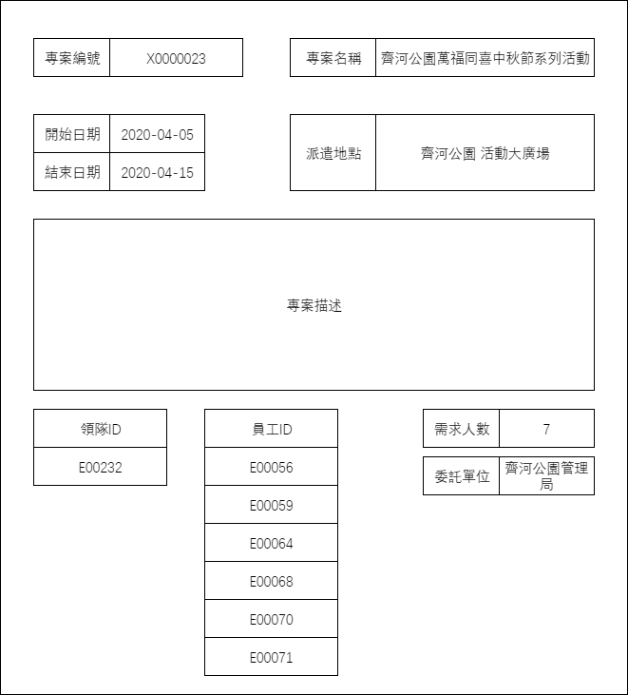
藍圖
１.專案

Slide 12
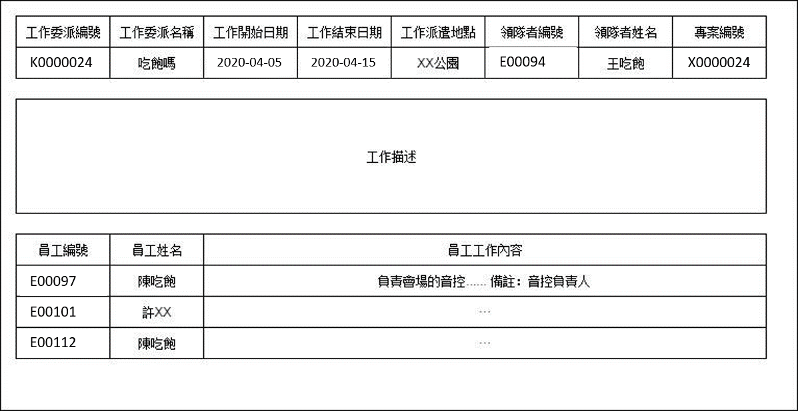
藍圖
１.工作委派單

Slide 13
感謝

